Slide 1
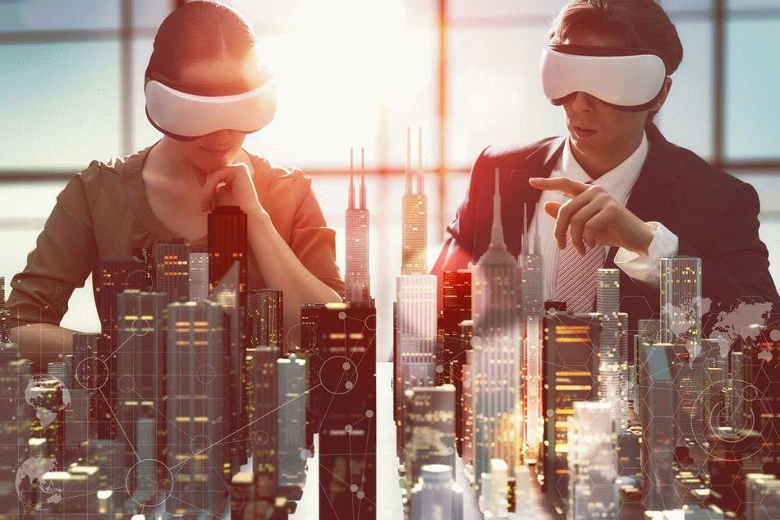
Специалисты, которые нужны уже сегодня
информация для учащихся старших классов
Подготовила: Тагирова Л.А. - профконсультант МБОУ «Гимназия №3 ЗМР РТ»

Slide 2

Специалисты, которые нужны уже сегодня
Специалисты рынка труда и исследователи по разработкам профориентационных сервисов основываясь на результатах анализа существующих профессий, трендов и запросов экономики утверждают, что будут востребованы уже через 5-10 лет следующие профессии:

Slide 3
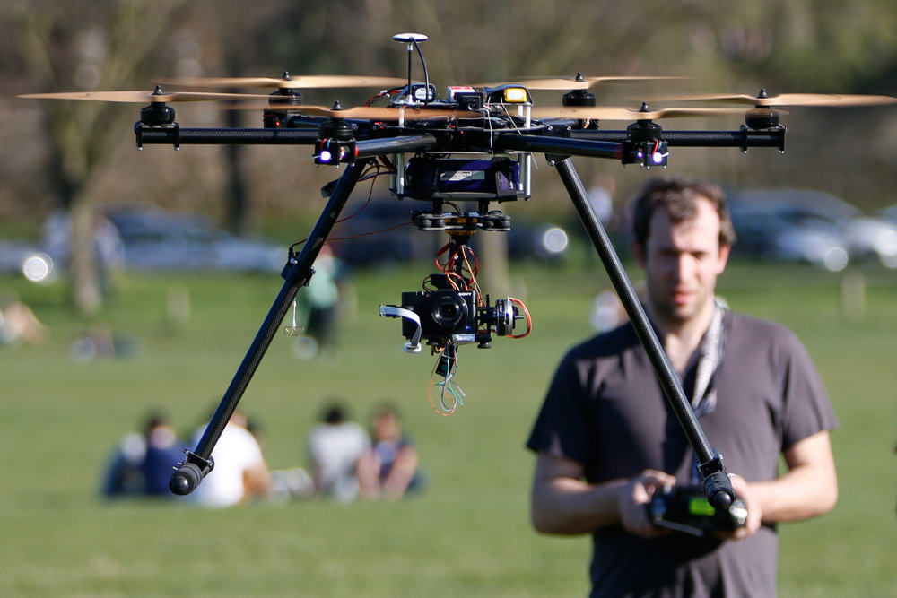
ОПЕРАТОР ДРОНОВ
Дроны –пришли в повседневную жизнь из военной сферы, где выполняют вместо людей опасные задачи. Дроны могут доставлять грузы в труднодоступные регионы, контролировать возникновение и распространение лесных пожаров и наводнений во время паводка, измерять загрязненность воздуха в мегаполисах и т.д.
А торговые компании планируют использовать дроны для супербыстрой доставки.
Оператор управляет полетом дрона: прокладывает маршрут, получает и обрабатывает данные с датчиков, взаимодействует с другими службами и разбирается с нештатными ситуациями.

Slide 4
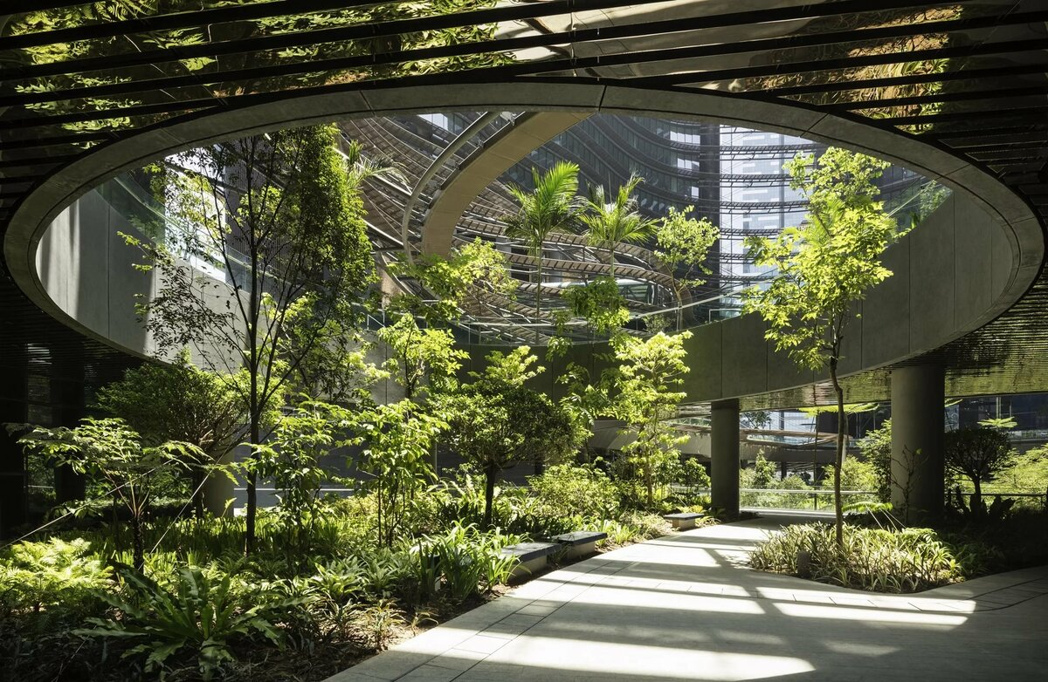
ЭКОДИЗАЙНЕР
От экодизайнера требуется хорошее воображение: нужно продумать вторичное использование старых вещей – их «загробную» жизнь. Однако фантазии должны сочетаться с пониманием технологий производства и внимательностью к деталям.
Экодизайнер должен хорошо разбираться в нюансах производства, знать теорию дизайна, быть неравнодушным к окружающей среде. Сложный и одновременно самый интересный момент в работе экодизайнера – спрогнозировать и продумать все возможные способы производства предмета, различные пути его использования, а также варианты утилизации и вторичного использования.

Slide 5

Механик электромобилей
Эксперты считают, что за электромобилями – будущее: они экологичны и эффективны. Их доля в общем количестве автомобилей в мире пока невелика, но растет высокими темпами. Механик электромобилей ремонтирует и обслуживает электромоторы и все системы такой машины. Он должен отлично разбираться в электрике, уметь паять микросхемы и собирать компоненты электросетей. Специалисты с такими знаниями и навыками нужны уже сейчас – в современных автомобилях много электроники, которая требует ремонта и обслуживания. Обычно в эту профессию приходят автоэлектрики с большим опытом работы. Но изучать новое им тоже придется – на электромобилях и «гибридах» используется высокое напряжение, поэтому профессия требует высокой квалификации персонала.

Slide 6

ВИРУСНЫЙ АНАЛИТИК
Первые компьютерные вирусы появились в 1971 году и с тех пор портят жизнь и отдельным пользователям, и целым компаниям. Для защиты от вирусов нужны антивирусные программы и, конечно, люди, которые их делают – вирусные аналитики. Они первыми встречаются с новыми вирусами, работая с зараженными файлами. Этот специалист постоянно находится «на передовой», его задача – защитить пользователя любыми способами. Он буквально препарирует вредоносные программы, изучая их компоненты и функционал. Вирусный аналитик также прогнозирует появление новых вирусов. Для него важно быть немного психологом – чтобы понимать, как думал создатель программы, какие механизмы защиты программы он предусмотрел.

Slide 7
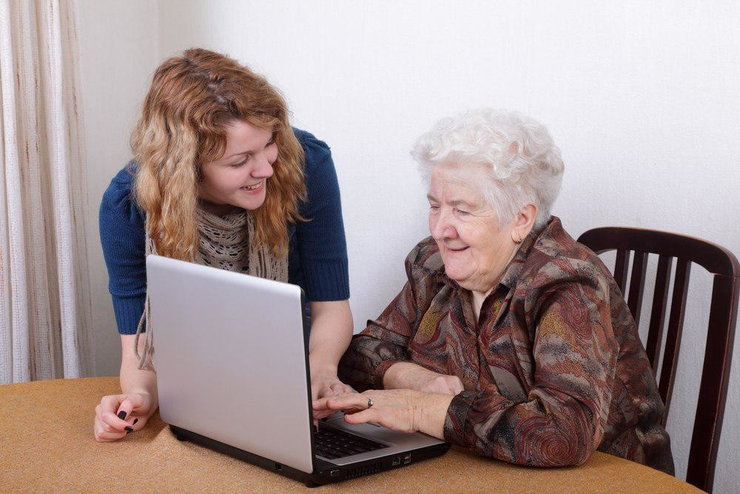
Специалист по обучению людей «серебряного возраста»
Людям пенсионного возраста часто сложно удержаться в современном ритме жизни, осваивать новые технологии, а существующие обучающие программы, как правило, ориентированы на молодых людей. Поэтому специальные курсы и мастер-классы для аудитории пенсионного возраста набирают популярность. Вместе с этим растет и потребность в специалистах, которые смогут найти подход к пожилым людям и доступно все им объяснить. Специалисту по обучению людей «серебряного возраста» важно быть не только хорошим педагогом: он должен уметь максимально доходчиво объяснять материал и понимать психологические особенности людей старшего возраста. Он составляет обучающие программы, разрабатывает методики преподавания, готовит материалы и проводит занятия.

Slide 8
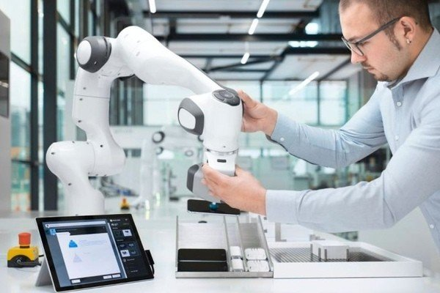
Проектировщик медицинских роботов
Медицинские киберспециалисты – настоящие новаторы в области робототехники. Пока таких специалистов мало, что делает их еще более ценными. Проектировщики медицинских роботов, умеющих проводить сложные операции, работают на стыке инженерии и информационных технологий: занимаются проектированием механизмов и программным обеспечением. Разумеется, они должны разбираться и в медицине. Профессия проектировщика медицинских роботов подойдет тем, кому интересно придумывать и создавать новые механизмы и устройства, продумывать в деталях реализацию проекта. Здесь потребуется развитое «техническое» воображение.

Slide 9

Аэробиолог
Аэробиология – наука, изучающая живущие в атмосфере микроорганизмы. Эта профессия находится на стыке сразу нескольких специализаций: биологии, инженерии, географии, метеорологии, экологии, медицины, оптики и физики. Аэробиолог изучает все слои воздушной оболочки Земли: какие микроорганизмы живут в этой экосистеме, как они взаимодействуют друг с другом и с разными веществами, как перемещаются. Аэробиологи помогают снижать распространение опасных заболеваний и смертность от них. Специалисты этой профессии могут как разрабатывать новые методы обеззараживания воздуха, так и следить за работой уже существующих установок, отслеживать ошибки и неточности в их работе.

Slide 10

Инженер солнечных станций
Альтернативные источники энергии – это солнце, ветер, приливы и отливы, волны морей и океанов. Возобновляемая энергетика только набирает обороты, поэтому специалистов в этой сфере – наперечет. Инженеры солнечных электростанций отвечают за выбор технологии конвертации солнечной энергии в электрическую, разрабатывают проекты электростанций с учетом рельефа местности, погодных условий. В этой профессии нужны технические специалисты с энергетическим образованием и с хорошим творческим потенциалом: в работе им придется сталкиваться с решением нетипичных задач, искать нетривиальные решения.

Slide 11
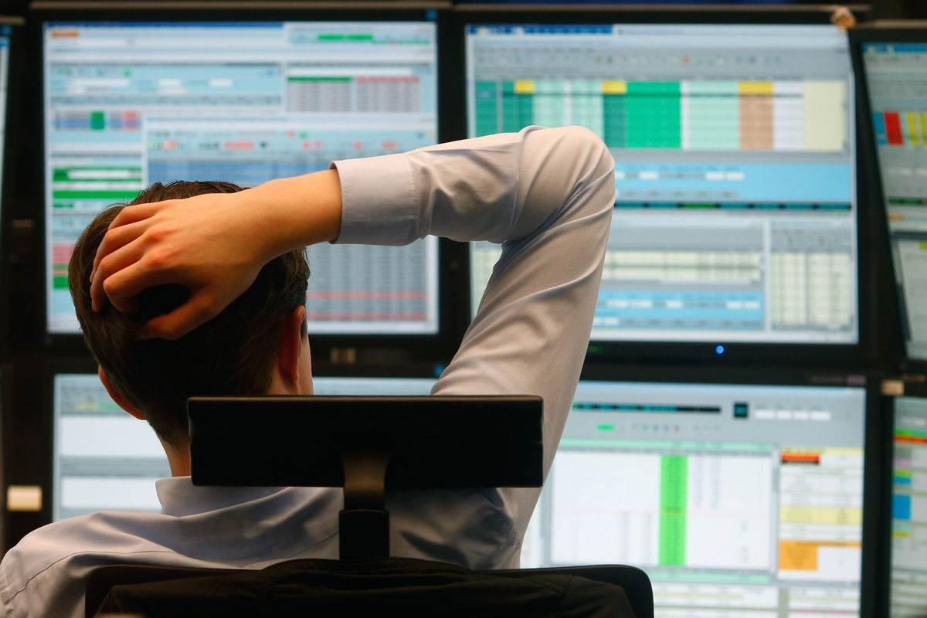
Менеджер в области больших данных
Большие данные (big data) – это огромные массивы информации, обработка которых стала возможной благодаря развитию компьютерных технологий. А еще это инструменты и методы, превращающие эти массивы информации в понятные и полезные человеку результаты. Источниками таких данных может быть поведение пользователей в интернете, оцифрованные тексты на разных языках, фотографии из космоса, GPS-сигналы автомобилей и телефонов, транзакции клиентов банков, показатели датчиков, отслеживающих сложные системы, и многое другое. Эта область активно развивается и специалисты в ней становятся все более востребованными. Чтобы стать одним из них, нужно знать программирование, разбираться в статистике и обладать управленческими навыками.

Slide 12
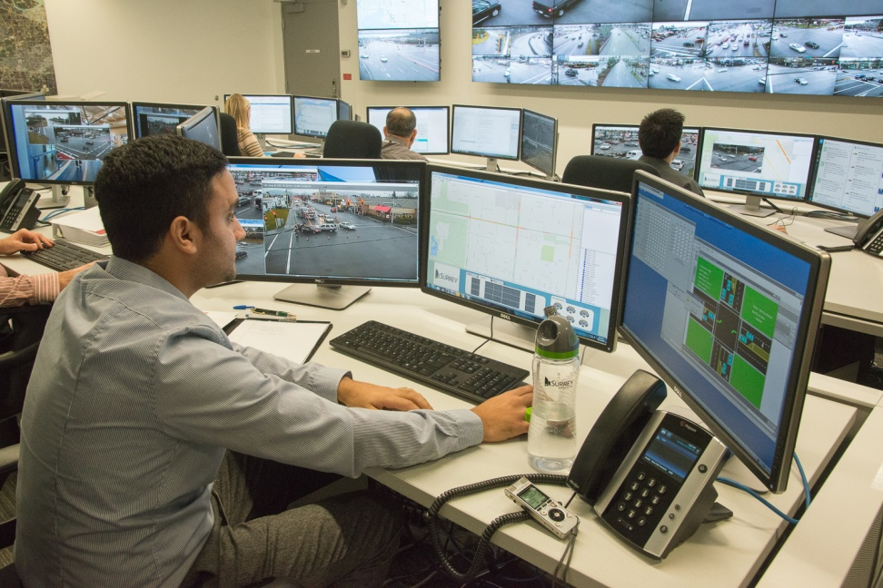
Аналитик дорожных данных
Эти специалисты призваны снижать риски ДТП. В этом им помогают современные интеллектуальные системы: камеры видеонаблюдения, метеостанции, датчики, которые регистрируют происходящие на дорогах события – заторы, аварийные ситуации, ухудшение состояния дороги. Аналитик дорожных данных должен уметь принимать управленческие решения – о необходимости ремонта дороги, установке заграждений или нового знака. Он следит за развитием дорожной ситуации в потенциально опасных местах, ему необходимо постоянно отслеживать ситуацию и быстро принимать решения в критические моменты, учитывая множество факторов.

Slide 13
Специалисты, которые нужны уже сегодня
ознакомившись с представленной информацией подумай:
- Какую профессию хочешь освоить ты?
-Какая из «профессий будущего» лучше всего подойдет тебе?
Попробуй воспользоваться профориентационными тестами
(см. предыдущие Презентации).

Slide 14

Практическое задание:
Используя портал
«Работа в России» посмотри спрос на рынке труда.
Спасибо, за работу.

